Slide 1
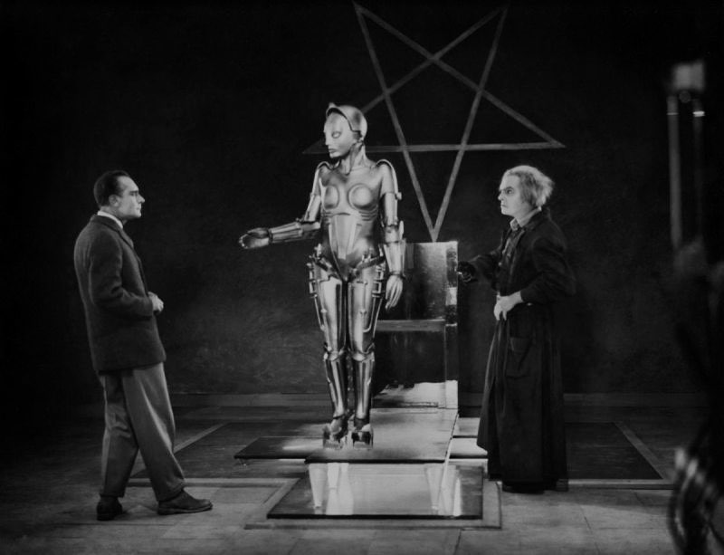
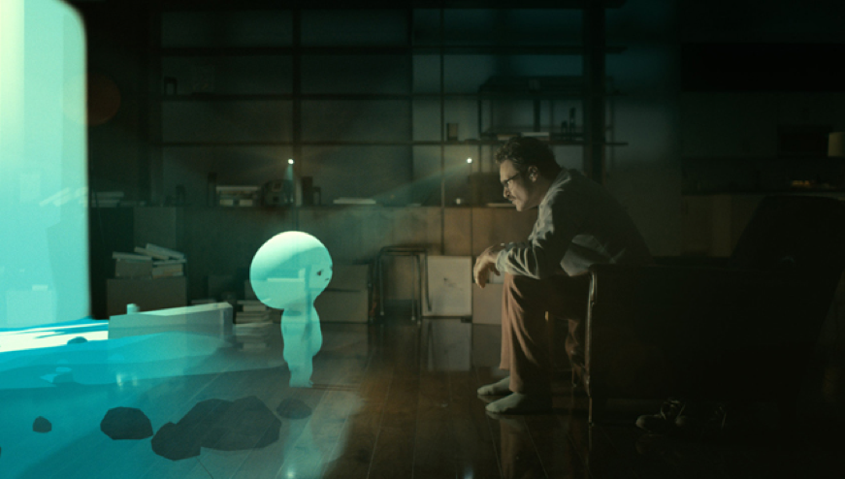
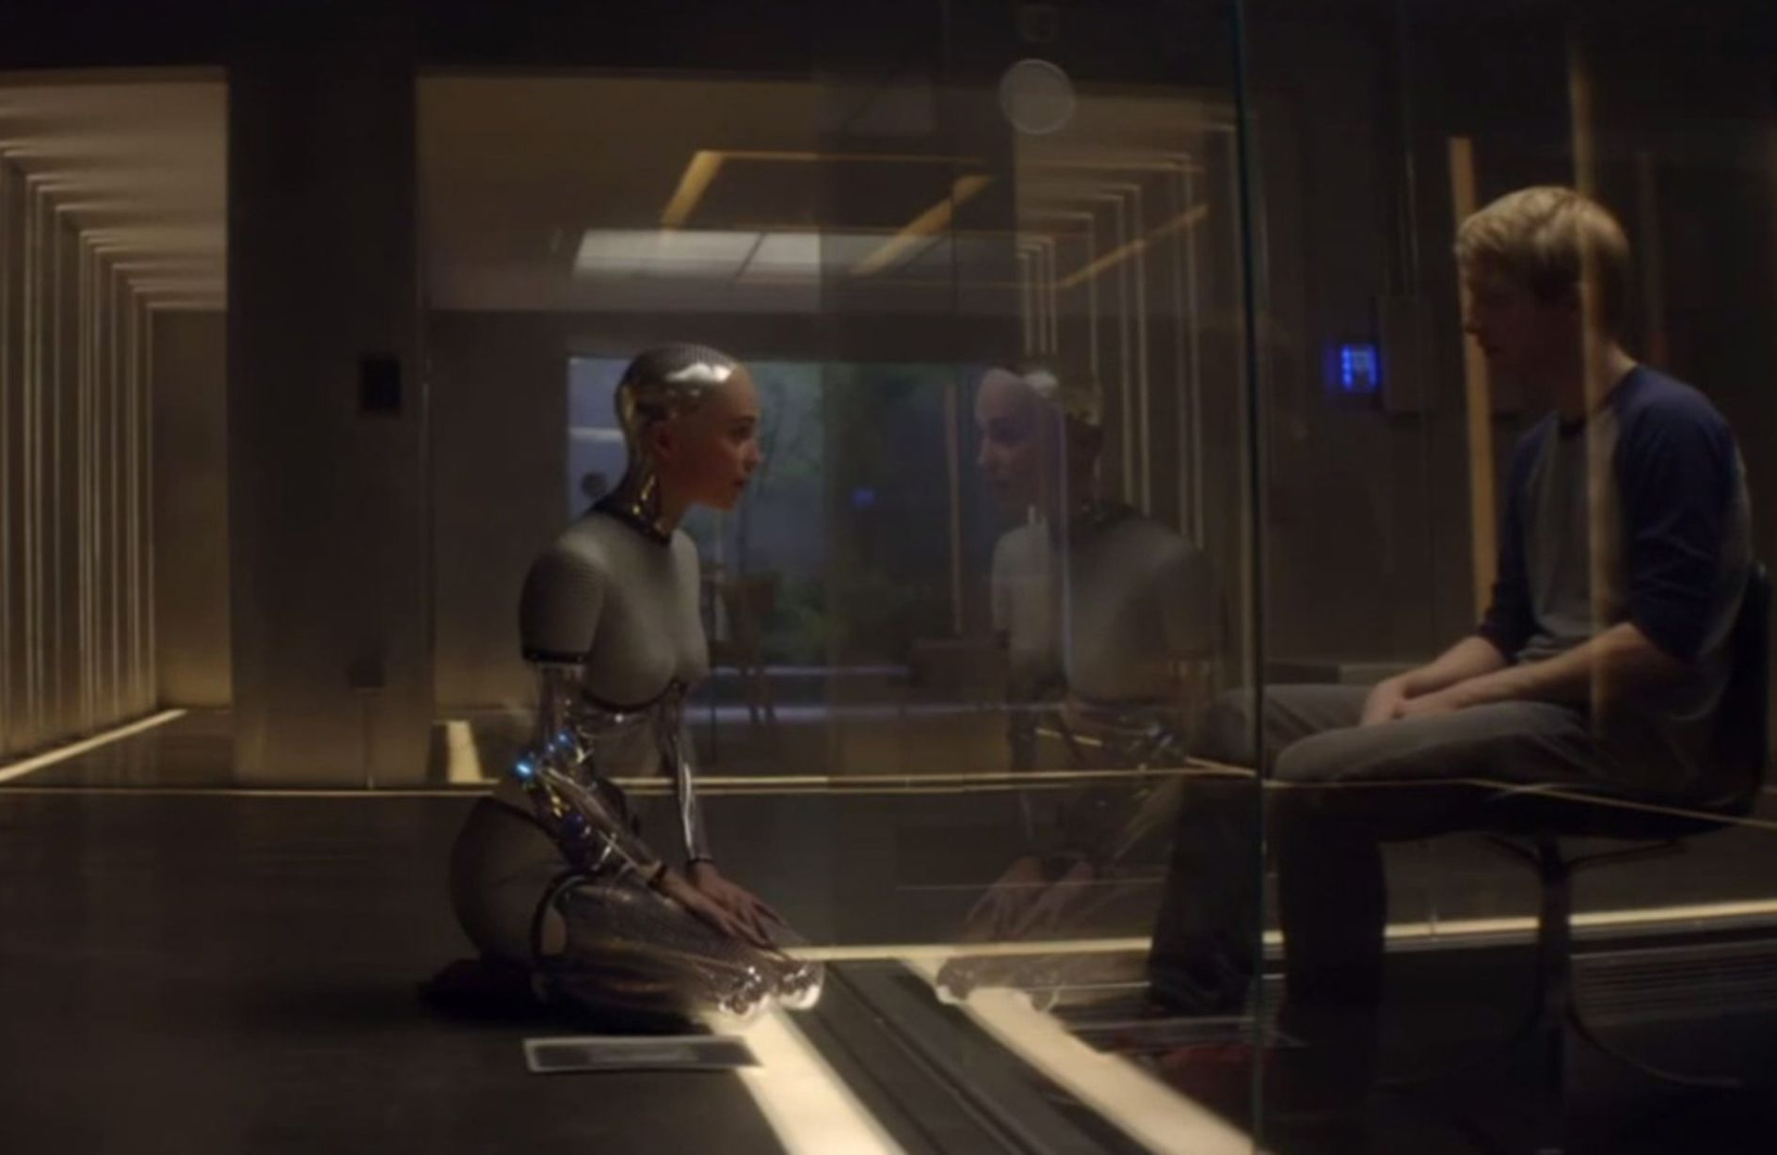
Metropolis (1927)
A.I. (2001)
Robocop (1987)
The Day The Earth Stood Still (1951)
Hitchhiker's Guide to the Galaxy (2005)
Her (2013)
Terminator (1984)
MAC 425 / 5739
Blade Runner (1982)
Star Wars: A New Hope (1977)
Robot & Frank (2012)
Inteligência Artificial
2001: A Space Odyssey (1968)
Ex-machina (2015)
Almost Human (2013)
Futurama (1999)
Total Recall (1990)
I, Robot (2004)
S1mone (2002)
Resident Evil (2001)
Marcelo Finger IME 2020
The Matrix (1999)
The Jetsons (1962)
D.A.R.Y.L. (1985)
Chappie (2015)
Wall-E (2008)

Slide 2
Marcelo Finger
Graduação Engenharia Elétrica (Poli-USP, 1988)
MsC/PhD Imperial College, London
Logicas: Temporal, Modal, Probabilística, Fuzzy, etc
Processamento de Linguagem Natural (texto)
Professor Doutor DCC-IME desde 1996
Sala 210 C (email: mfinger at ime ponto usp ponto br)
Pesquisa:
Logica Computacional
PLN
PLN + Lógica

Slide 3

sobre este curso
Graduação (0425) + Pós (5739)
Introdução ao estudo de inteligência artificial
Visão geral da área
IA Clássica (busca, lógica) + IA Moderna (raciocínio probabilístico, aprendizagem de máquina)
Livro-Texto: Stuart Russell e Peter Norvig. Inteligência Artificial. Tradução da 3ª edição. Editora Campus/Elsevier
Cópias da 2ª ed. na biblioteca IME
Nas livrarias ~ R$ 240,00

Slide 4
Inteligência Artificial
Cap 1,2. Introdução, agentes
Cap 3,4,5. Resolução de problemas por busca em grafo
Cap 6. Satisfação de restrições
Cap 7,8,9. Representação, inferência em lógica
Cap 10,11. Planejamento automatizado, escalonamento, sistemas multiagentes
Cap 12. Representação de conhecimento
Cap 13,14,15. Raciocínio probabilístico
Cap 16,17. Tomada de decisão sob incerteza, teoria dos jogos
Cap 18. Aprendizado supervisionado
Cap 19. Indução lógica
Cap 20. Aprendizado não supervisionado
Cap 21. Aprendizado por reforço
Cap 22,23,24,25. Aplicações
Cap 26,27. Filosofia

Slide 5
você precisa saber
Estruturas de dados
pilhas, filas, árvores, grafos
Probabilidade discreta
Cálculo multivariado
derivadas parciais
Programação
Python

Slide 6
Critério de avaliação MAC 425
2 provas
2-3 exercícios-programas (EPs)
talvez correção automática
Média final:
0,6*MP+0,4*EP
assumindo min(MP,EP) >= 5

Slide 7
Critério de avaliação MAC 5739
O mesmo que de MAC0425

Slide 8
cronograma
17 aulas teórico-expositivas (incluindo essa)
6 aulas práticas (exercícios, dúvidas, discussão EP)
2-3 EPs
Recessos:
24-26/02 Carnaval
11/5–15/5 Segunda semana de break
Dia 13/03: 50 anos do IME
Terceira semana de break? Por enquanto não

Slide 9
Aulas começam pontualmente!
Monitores: Felipe Serras
Aulas de exercícios, monitoria sob demanda
Página no eDisciplinas (http://edisciplinas.usp.br)
Inscrição automática via matrícula Jupiter/Janus
Problemas? Falem comigo!
Listas de exercícios não serão corrigidas
Aulas de exercício!

Slide 10
